Slide 1
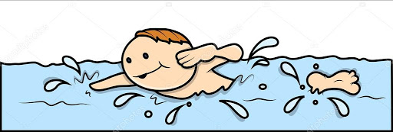
Plavecký způsob kraul

Slide 2
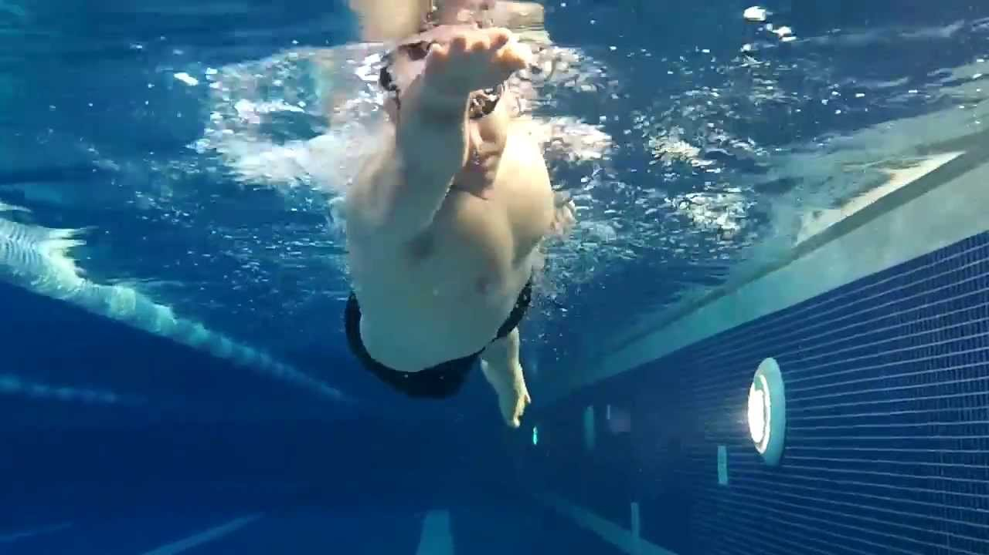
Plavecký způsob kraul je lakmusovým papírkem plavecké gramotnosti!

Slide 3
technika
Plavecký způsob kraul je nejrychlejší plavecký způsob a zároveň nejčastěji používaným způsobem pro sportovní plavání (triatlon, moderní pětiboj, dlouhé tratě).
Rychlost plavání je poměrně plynulá, nastává u něj druhé nejmenší kolísání rychlosti v jednom plaveckém cyklu (nejmenší má znak).

Slide 4
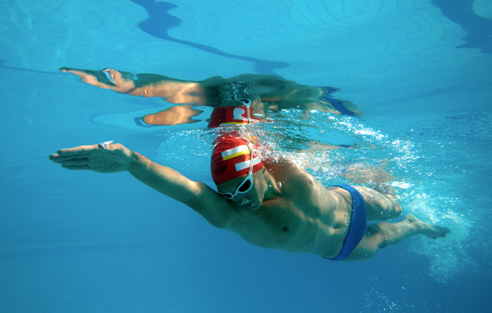
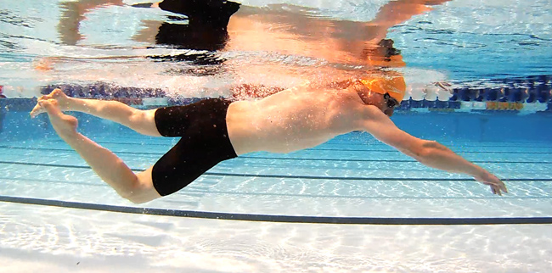
POLOHA těla
Ideální poloha těla:
téměř horizontální poloha
ramena jsou mírně výše než boky
hlava je přirozeně v prodloužení trupu
plavec temenem rozráží hladinu vody a pohled směřuje šikmo dolů
plynulá rotace (40-50°) na stranu záběru kolem podélné osy těla
boky se vychylují na stejnou stranu jako trup pouze v menším rozsahu
Hlavní chyby v poloze těla:
zvednutá hlava – pohled směřuje vpřed
pokleslé boky a dolní končetiny

Slide 5
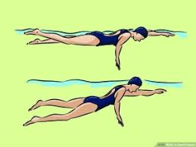
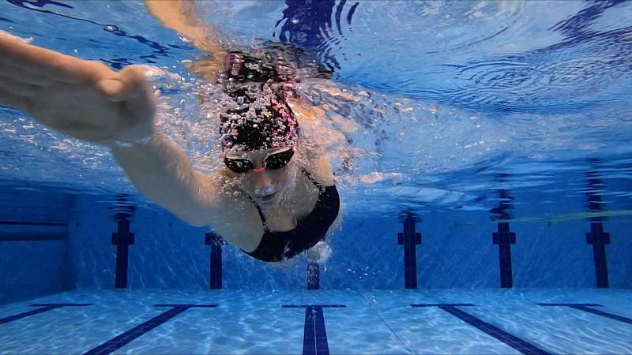
chyby
Nízká poloha hlavy udržuje boky nahoře a celé tělo horizontálně s hladinou - čím vyšší boky, tím menší odpor, což znamená efektivnější pohyb ve vodě.

Slide 6
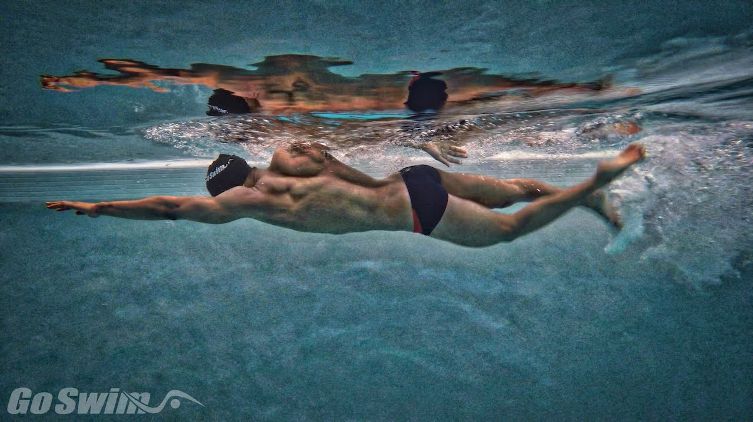
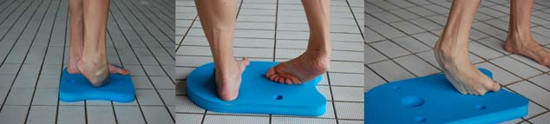
Tuhý kotník = nesprávná práce nohou = vysazené hýždě = špatná poloha těla = nelze správně vytočit trup = nelze se bez vytočení správně nadechnout = nemohu bez správného nádechu uplavat delší vzdálenost.
Správná poloha těla = optimální práce dolních končetin = extrémně uvolněný hlezenní kloub

Slide 7
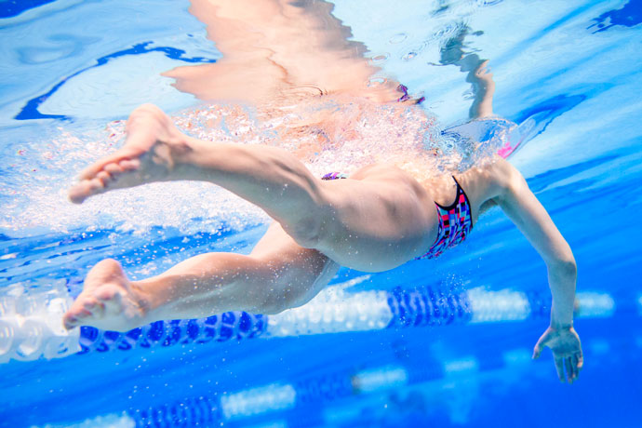
Dolní končetiny
Práce nohou má především funkci stabilizační a vyrovnávací, čímž vytváří optimální podmínky pro záběry paží a přispívá k udržení rovnoměrné rychlosti plavání.
Podíl práce kraulových nohou na celkovém výkonu je 15 – 20%

Slide 8
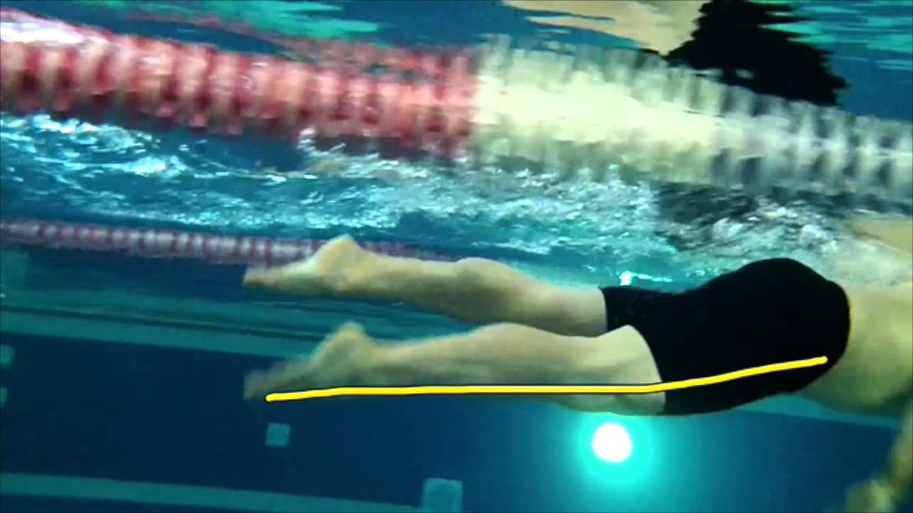
Pohyb vychází z kyčelních kloubů a celý pohyb má vlnivý charakter přes pokrčené koleno až do jeho opětovného propnutí.

Slide 9
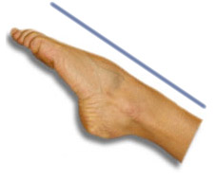
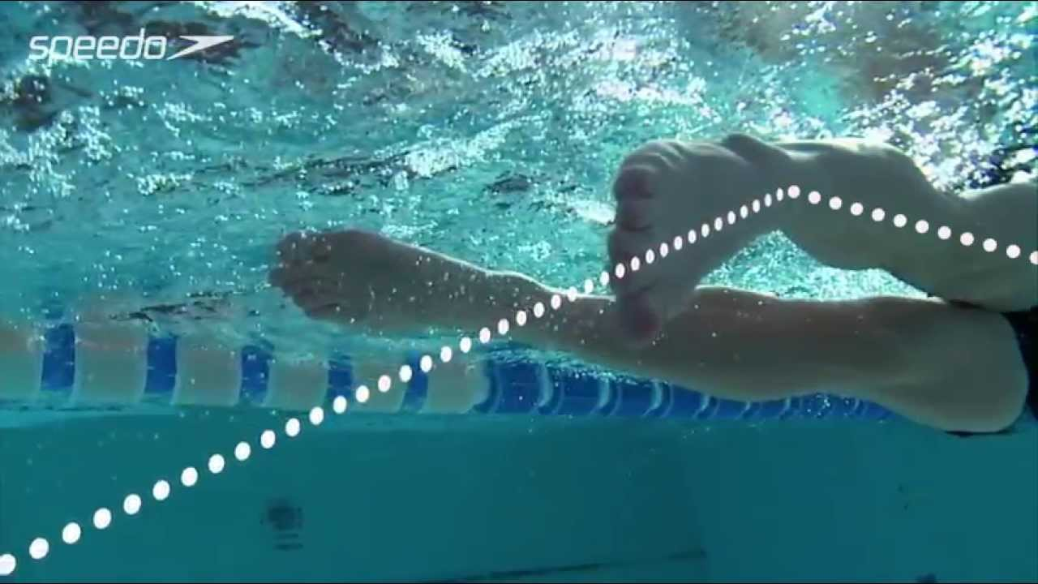
Chodidlo je
uvolněné, natažené (plantární flexe)
špičky směřují k sobě a paty od sebe

Slide 10
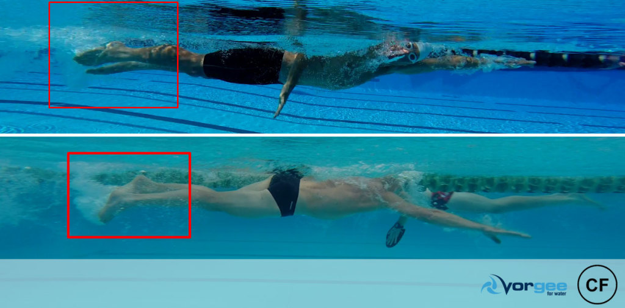
Práce nohou se skládá
z kopu (záběru) směrem dolů –přes pokrčené koleno
z pohybu nohy směrem nahoru k hladině – nataženou nohou

Slide 11
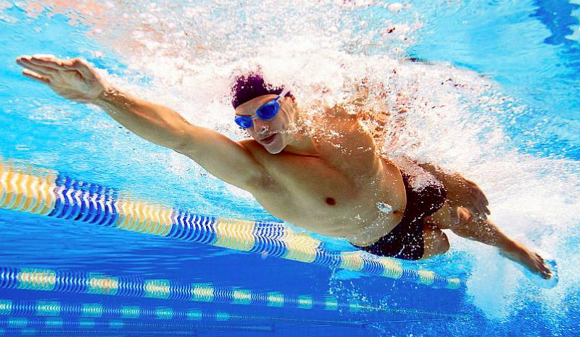
šestidobý kraul = 6 kopů na jeden cyklus paží

Slide 12
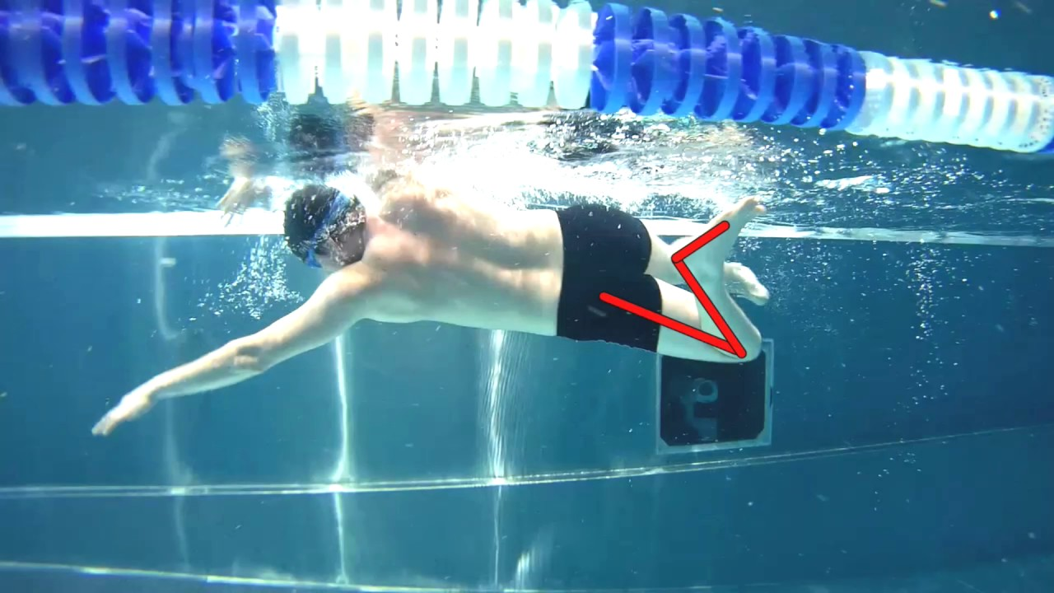
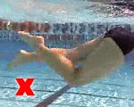
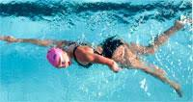
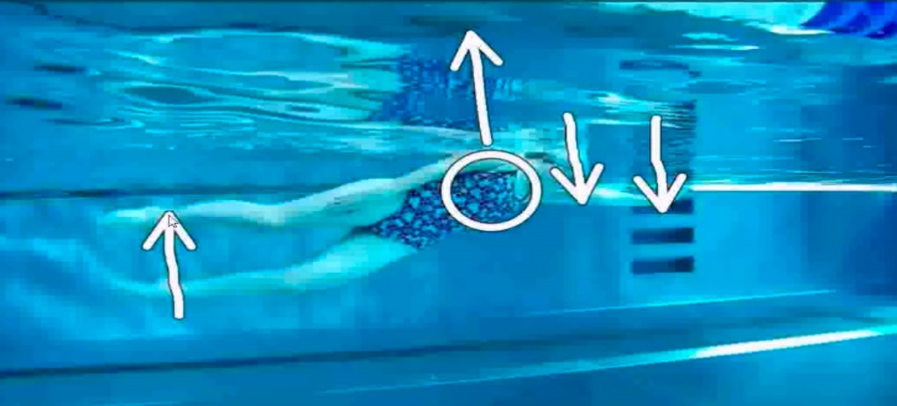
Chyby dolních končetin
nohy jsou příliš krčeny v kolenou
pohyb nevychází z kyčlí, ale z kolen
vysazený zadek, nohy kopu hluboko pod hladinou
„cyklistický“ pohyb nohou – neuvolněný hlezenní kloub
kopání napnutýma nohama
kopání příliš do stran
kombinace a kumulace těchto chyb

Slide 13
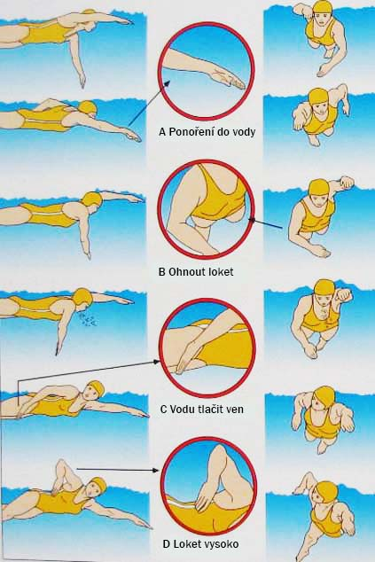
Horní končetiny
hlavní hnací síla
představují 80 – 85% z celkového výkonu
střídavý záběr pažemi pod trupem
přenos paží nad vodou

Slide 14
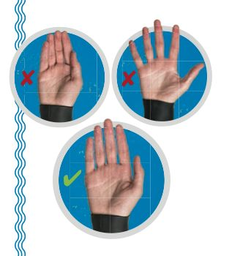
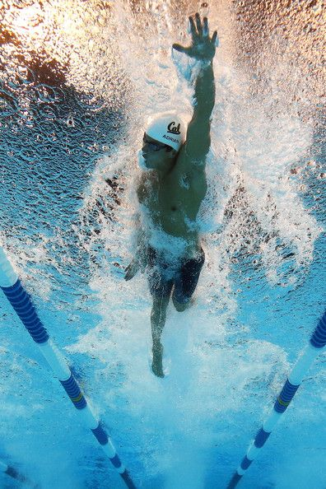
Prsty - mírně roztaženy,
ale při záběru pevné.

Slide 15
pohyb paže
Rozlišujeme 5 fází pohybu paže
přípravná fáze
přechodná fáze
záběrová fáze – přitažení, odtlačení
fáze vytažení
přenos paže

Slide 16
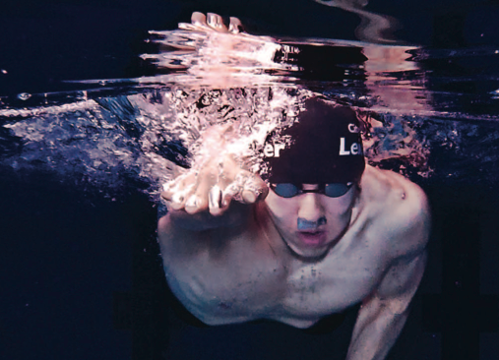
Přípravná fáze
začíná protnutím hladiny rukou po přenosu vpřed a končí, kdy se dlaň začne pohybovat směrem dolů

Slide 17
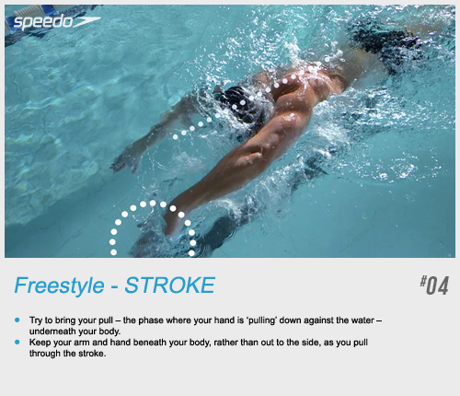

Slide 18
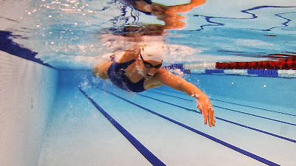
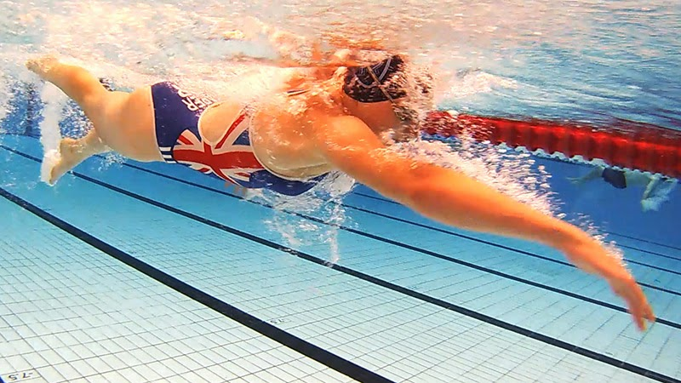
Přechodná fáze
je velmi krátká, ruka se začíná pohybovat směrem dolů do polohy záběrové tzv. „uchopí vodu“

Slide 19
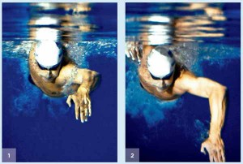
Záběrová fáze
je pracovní fází a rozdělujeme ji na fázi přitahování a fázi odtlačování

Slide 20
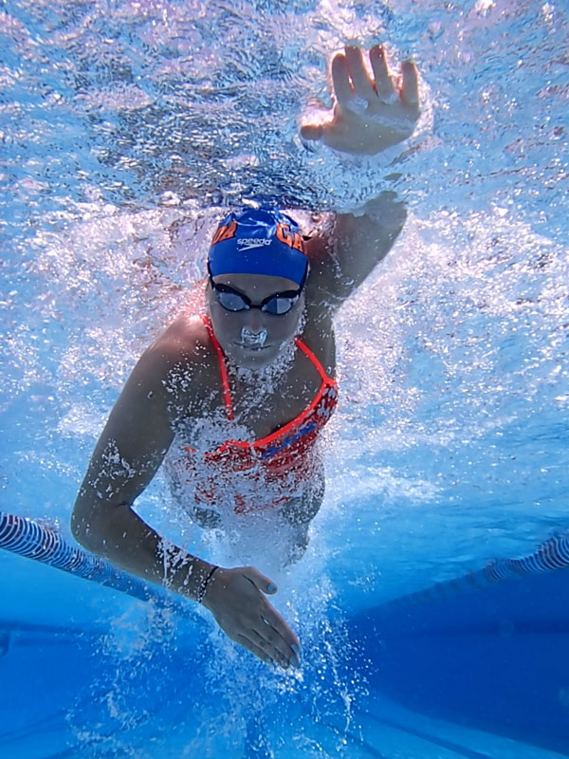
Fáze přitahování
začíná uchopení vody
končí, když je paže kolmo k plavci
loket svírá nejmenší úhel (80°- 120°) tzn. ohnutí v loketním kloubu je největší
poloha vysokého lokte
záběr ruky a současně i předloktí směřuje vzad k podélné ose plavce

Slide 21
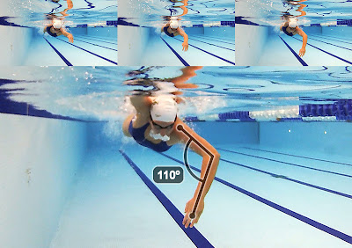

Slide 22
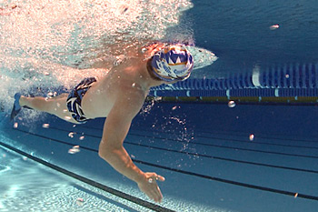
Fáze odtlačování
začíná, když je paže kolmo k trupu
končí dokončením záběru do natažené paže
záběr končí v oblasti kyčelního kloubu
rychlost záběru je nejvyšší

Slide 23
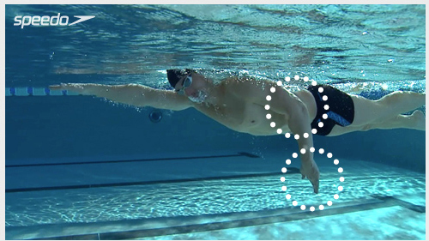

Slide 24
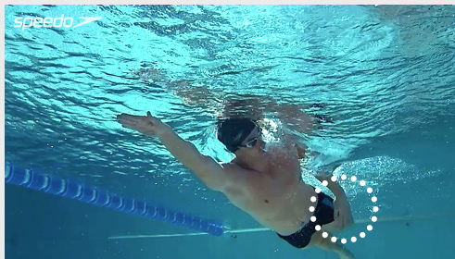

Slide 25
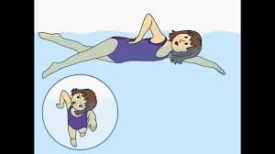
Fáze vytažení
začíná po ukončení záběru, kdy pohybuje nahoru a vpřed, ideálně loktem směrem vzhůru

Slide 26
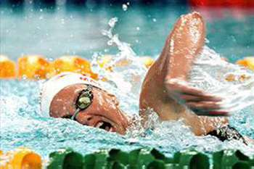
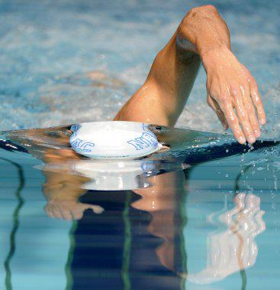
Přenos paže
je prováděn uvolněnými svaly, kdy předloktí a ruka vykonávají kyvadlový pohyb

Slide 27
Chyby horních končetin
paže se zasouvá vně osy nebo ji naopak kříží
nevytažení paže vpřed před začátkem záběru – zkrácený záběr vpředu
nedotažení záběru do natažené paže – zkrácení záběru vzadu
pokleslý loket, propadlé rameno při záběru – neúčinný záběr
úder rukama o hladinu – paže se do vody nezasouvá správně
ruce tlačí vodu v začátku záběru příliš dolů – neuchopení vody
záběr příliš nataženou paží – malá efektivita, plavec se zvedá z vody
záběr je veden příliš přes podélnou osu těla
záběr je veden příliš do strany od podélné osy těla

Slide 28
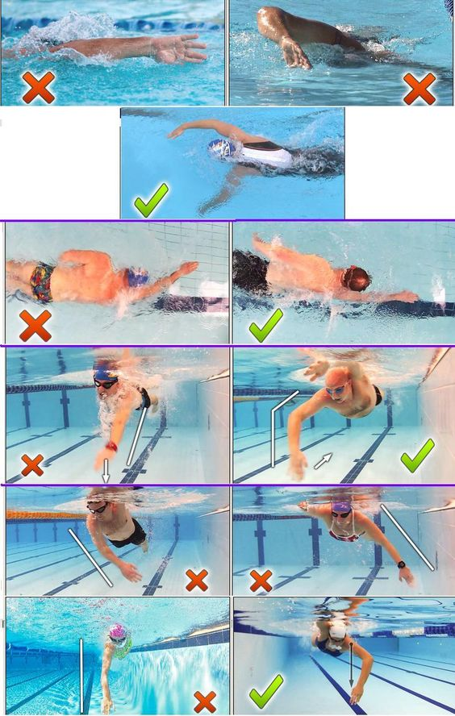

Slide 29
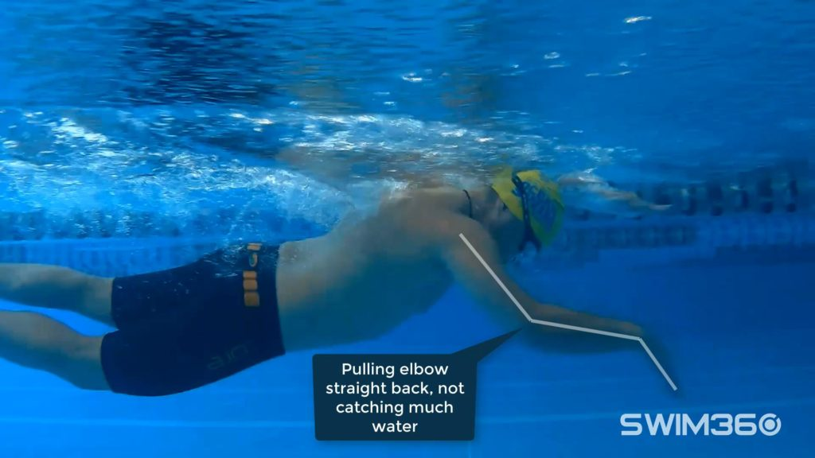
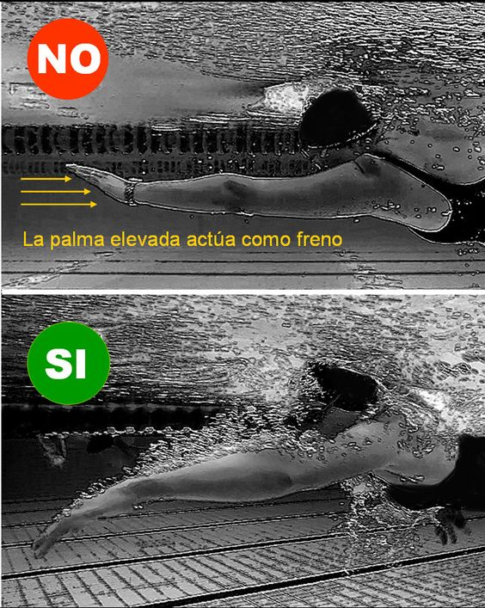
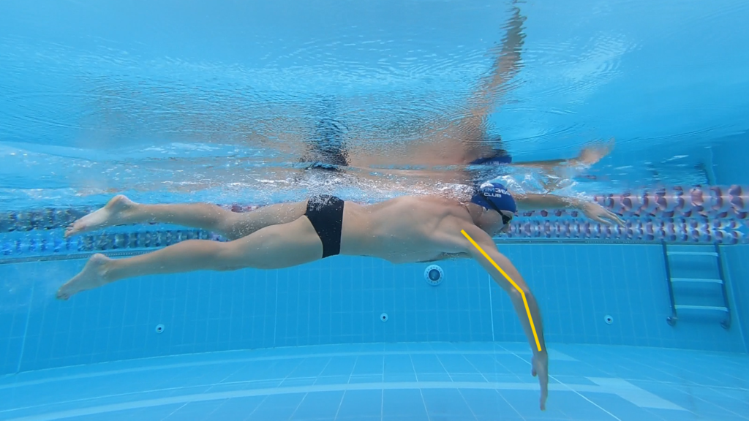

Slide 30
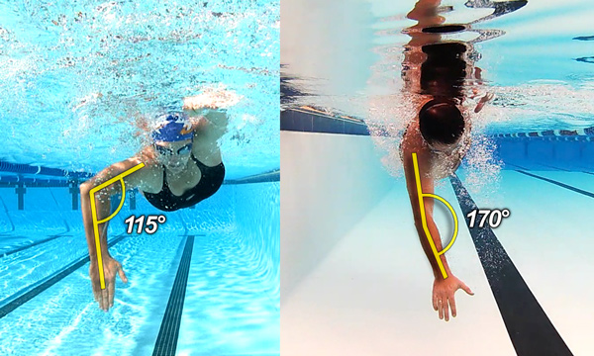
6 nejčastějších chyb u plaveckého způsobu kraul – paže
https://www.youtube.com/watch?v=sEGotawjueU&pp=QAA%3D

Slide 31
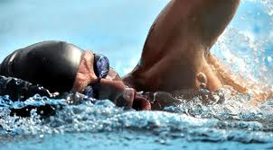
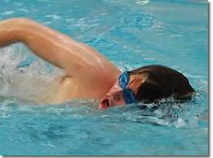
dýchání
Nádech je prováděn v mezizáběrové pauze!
paže na nádechové straně ukončila záběr a druhá paže ještě nezačala zabírat

Slide 32
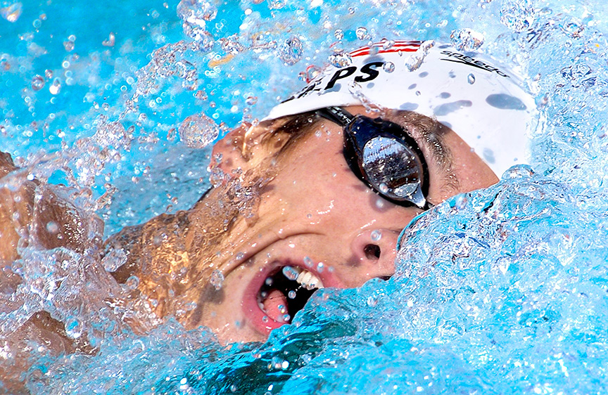
Bilaterární dýchání

Slide 33
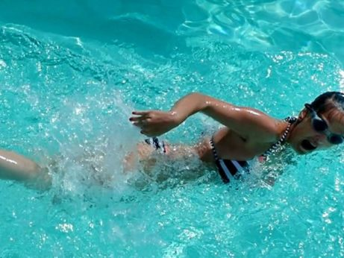
Chyby v dýchání
neúplný a opožděný výdech - plavec vydechuje až nad hladinou
nádech je prováděn po dlouhou dobu – hlava blokuje přenos paže
nádech je doprovázen záklonem hlavy
při nádechu již dochází k záběru protilehlé paže – nedostatečný nádech i záběr

Slide 34
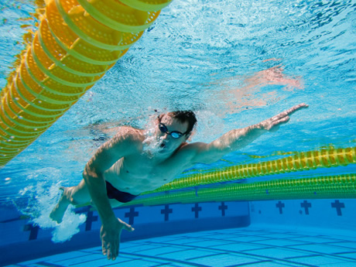
souhra
plavání pažemi a nohama při souvislém plavání v synchronizaci s nádechem

Slide 35
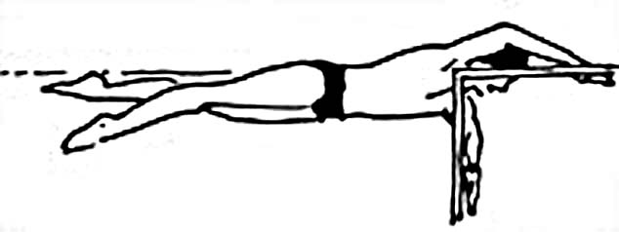
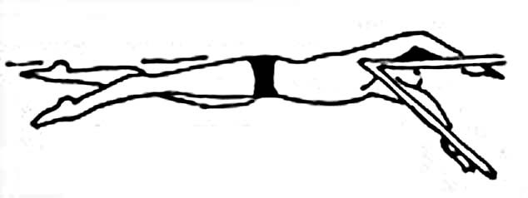
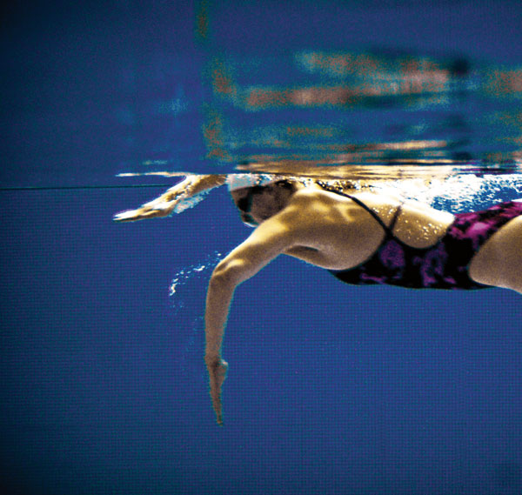
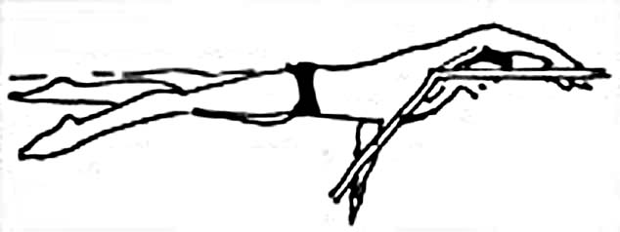

Slide 36
Chyby v souhře
                nedostatečná
                nebo přehnaná rotace

Slide 37
pravidla
Pravidla plaveckého způsobu kraul jsou nejméně omezena
SW 5.1 V takto označené disciplíně může závodník plavat jakýmkoli způsobem. V polohovém závodě a v polohové štafetě znamená volný způsob jakýkoli jiný způsob než znak, prsa nebo motýlek.
SW 5.2 Při dokončení každé délky bazénu a v cíli se plavec musí dotknout stěny kteroukoliv částí těla.
SW 5.3 Během celého závodu musí některá část těla plavce protínat vodní hladinu, plavci je dovoleno být zcela ponořen během obrátky a do vzdálenosti 15 m po startu a každé obrátce. Po dosažení této vzdálenosti musí hlava protnout hladinu vody.

